Slide 1
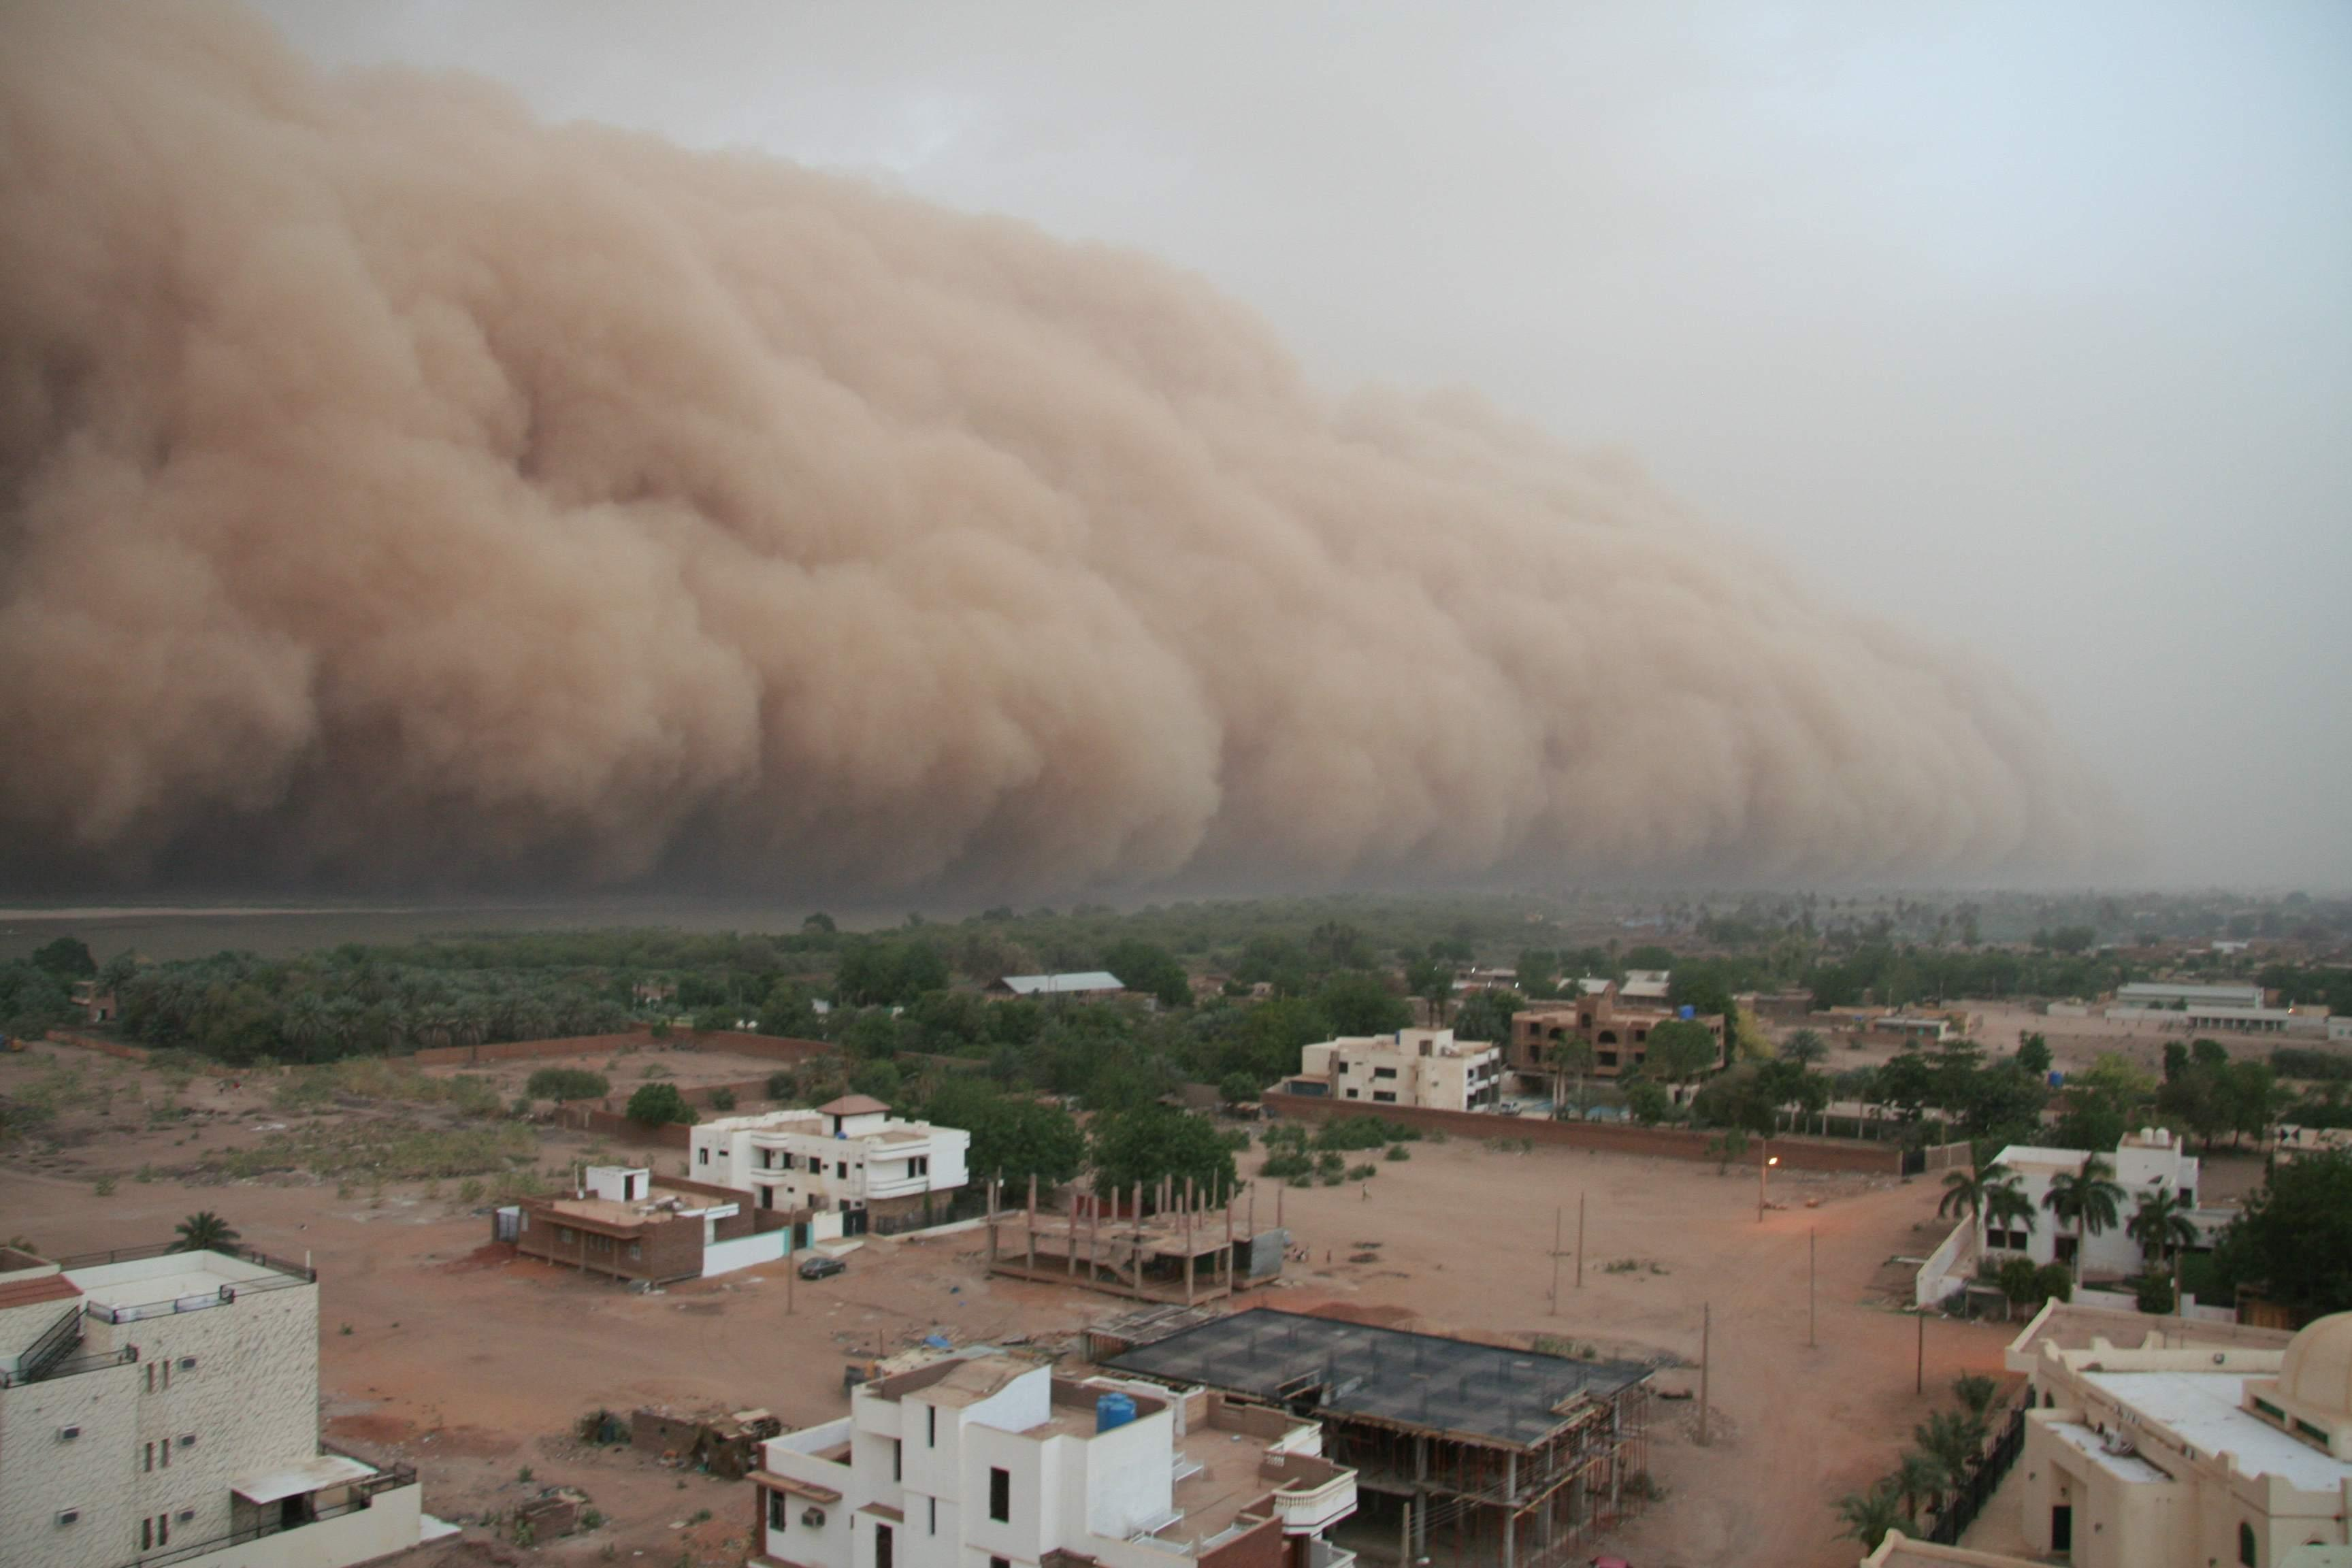

Slide 2
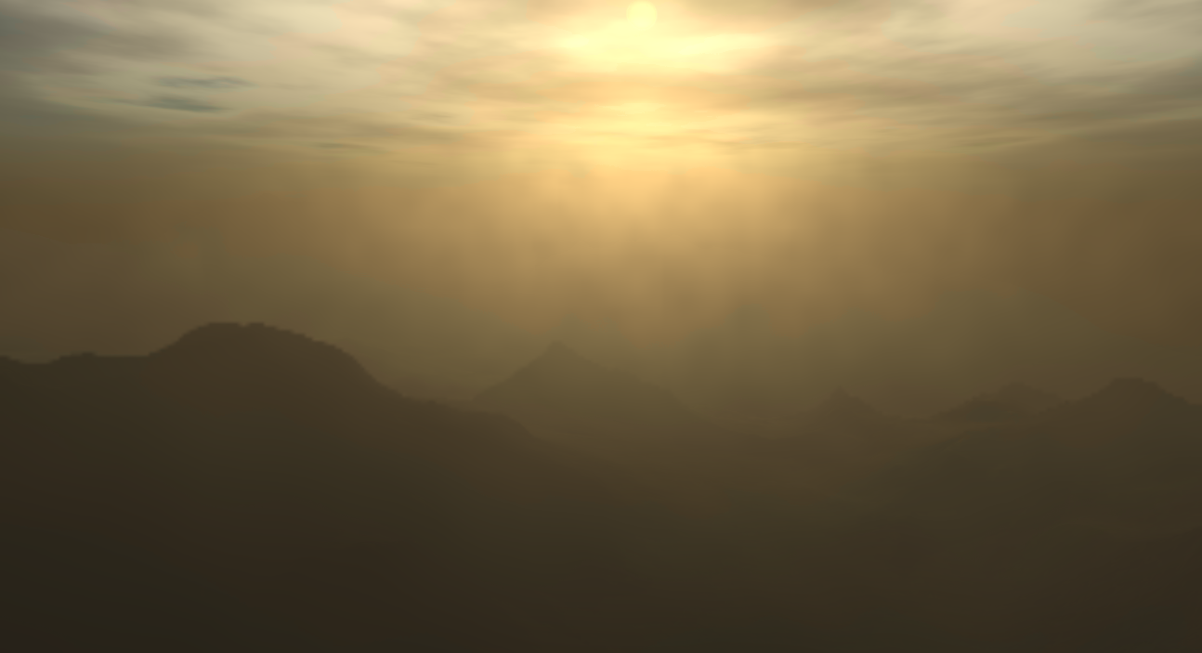
Пилові Бурі
З циклу “Природні катаклізми”

Slide 3

Пилові Бурі
Піщана (пилова) буря — атмосферне явище у вигляді перенесення куряви вітром із земної поверхні в шарі висотою кілька метрів з помітним погіршенням горизонтальної видимості.
При цьому спостерігається підйом пилу (піску) в повітря і одночасно осідання пилу на великій території. У залежності від кольору ґрунту в даному регіоні, віддалені предмети набувають сіруватого, жовтуватого або червонуватого відтінку. Виникає зазвичай за сухої поверхні ґрунту й швидкості вітру 10 м/с і більше.

Slide 4
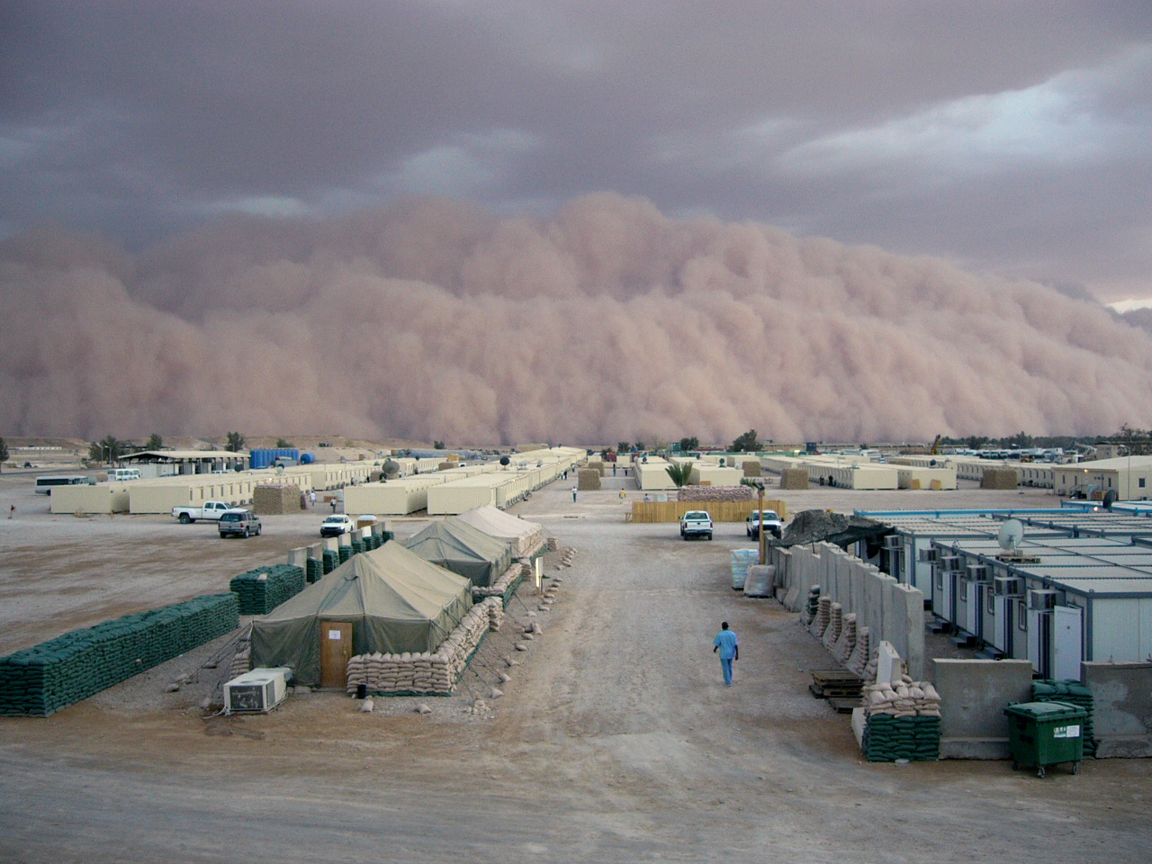
Аль Асад, Ірак, 2007

Slide 5
Пилові Бурі
Вітром при курних бурях переноситься не тільки пил, але і пісок і навіть дрібний щебінь.
Над самою земною поверхнею летить щебінь і грубий пісок, на висоті декількох десятків метрів — дрібний пісок, а ще вище — темне, щільна хмара пилу. Ширина цього пило-піщаного потоку — кілька сот кілометрів, швидкість переміщення — 40-60 км / ч.

Slide 6
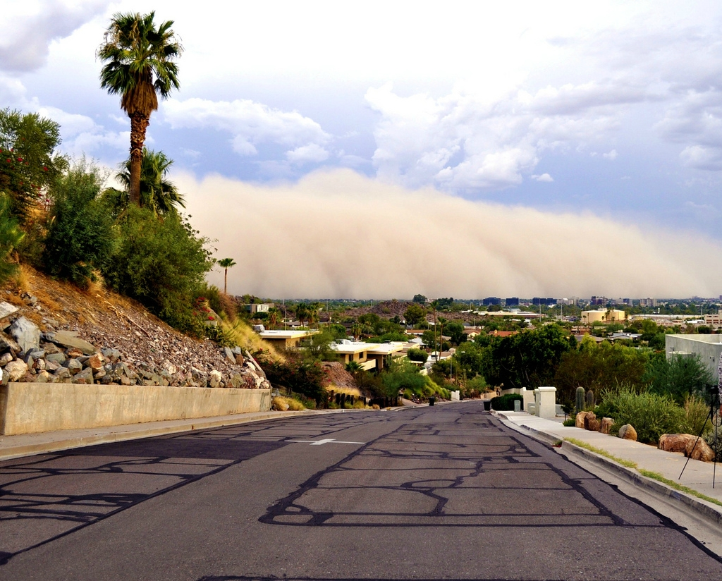
Арізона, США, 2011

Slide 7
Ознаки піщаної бурі
Вірна ознака того, що починається піщана буря - раптова тиша. Шурхіт і звуки зникають разом з вітром. Пустеля буквально завмирає. Різке відчуття задухи посилюється станом неусвідомленої тривоги. На горизонті з'являється маленька хмарка, яка швидко зростає і перетворюється на чорно-багрову хмару. Піднімається зниклий вітер і дуже швидко досягає швидкості до 150-200 км / ч.

Slide 8
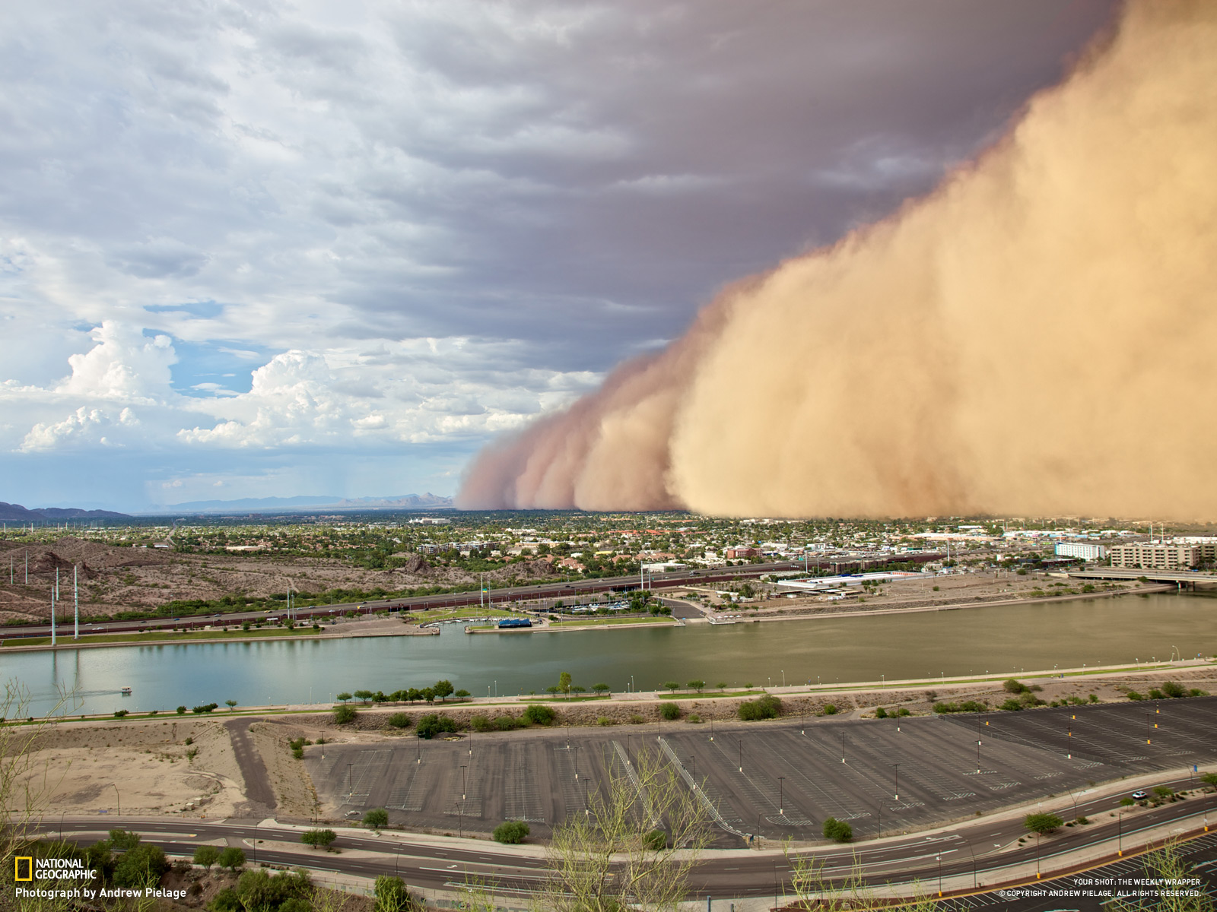
Арізона, США, 2011

Slide 9
Ознаки піщаної бурі
Чисто піщані бурі, коли вітер переносить тільки пісок, — явище порівняно рідке, характерне лише для пустель типу Лівійської, де пісок майже не містить пилу.
За описом очевидців, піщана буря являє собою “Дивно рівна, щільна, низька хмара з різко окресленою верхньою межею, ковзає над землею, як килим. Голови людей піднімаються з цієї хмари, як з води в плавальному басейні. Над грубоуламкові поверхнею землі хмара може досягати висоти двох метрів, але зазвичай воно буває нижче”.

Slide 10
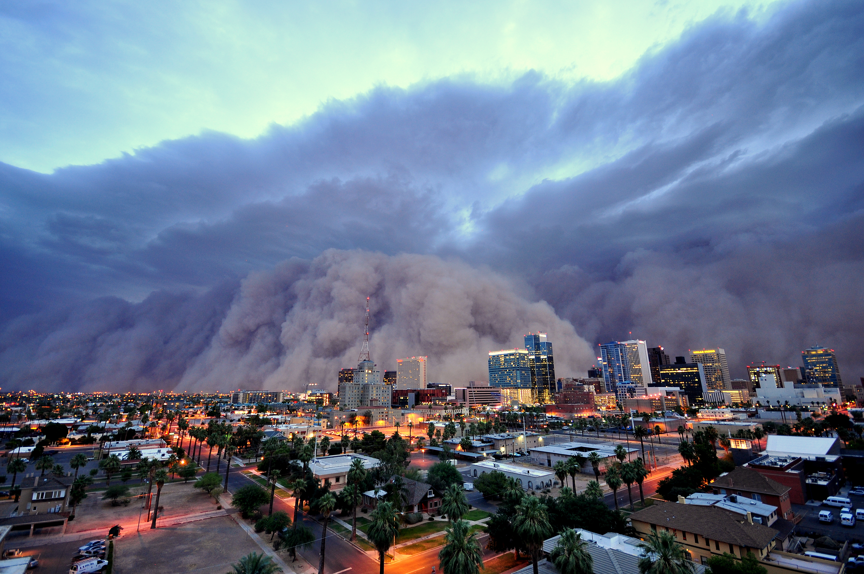
Буря в Арізоні в 2013 році

